Slide 1




Оформление заявки
на грант
Департамент инвестиционной и промышленной политики Томской области
2024 год
1

Slide 2
Нормативные документы
Приказ Минэкономразвития России от 26.03.2021 № 142 «Об утверждении требований к реализации мероприятий, осуществляемых субъектами Российской Федерации, бюджетам которых предоставляются субсидии на государственную поддержку малого и среднего предпринимательства…»
Постановление Администрации Томской области от 03.09.2021 № 368а «Об утверждении Порядка предоставления из областного бюджета грантов в форме субсидии субъектам малого и среднего предпринимательства, включенным в реестр социальных предпринимателей, или субъектам малого и среднего предпринимательства, созданным физическими лицами в возрасте до 25 лет включительно»
1

Slide 3
Требования к получателю гранта
1

Slide 4
Социальное предприятие
субъект МСП признан социальным предприятием, о чем внесены сведения в единый реестр субъектов МСП в период с 10 июля по 10 декабря текущего календарного года;
субъект МСП, впервые признанный социальным в 2024 году, прошел обучение по обучающей или акселерационной программе. Для субъектов МСП, подтвердивших статус социального предприятия в 2024 году, прохождение обучения не требуется
1

Slide 5
Молодой предприниматель
заявителю на дату подачи документов на получение гранта должно быть менее 25 лет
заявитель должен быть зарегистрирован в качестве индивидуального предпринимателя или юридического лица, доля (суммарная доля) участия в уставном (складочном, акционерном) капитале которых одного или нескольких физических лиц в возрасте до 25 лет включительно превышает 50 процентов
заявитель прошел обучение в рамках обучающей программы или акселерационной программы в течение года до даты подачи документов для получения гранта по направлению осуществления предпринимательской деятельности
1

Slide 6
Молодой предприниматель
Реализует проект в сфере предпринимательской деятельности на территории Томской области по одному из следующих видов экономической деятельности:
Раздел A. Сельское, лесное хозяйство, охота, рыболовство и рыбоводство.
Раздел B. Добыча полезных ископаемых.
Раздел C. Обрабатывающие производства (за исключением подкласса 25.4 класса 25).
Раздел D. Обеспечение электрической энергией, газом и паром; кондиционирование воздуха.
Раздел E. Водоснабжение; водоотведение, организация сбора и утилизации отходов, деятельность по ликвидации загрязнений.
Раздел F. Строительство.
Класс 45.2 раздела G. Техническое обслуживание и ремонт автотранспортных средств.
Раздел H. Транспортировка и хранение.
Раздел I. Деятельность гостиниц и предприятий общественного питания.
Раздел J. Деятельность в области информации и связи.
Классы 71, 72, 74, 75 раздела M. Деятельность профессиональная, научная и техническая.
Класс 79 раздела N. Деятельность туристических агентств и прочих организаций, предоставляющих услуги в сфере туризма (только в отношении внутреннего туризма)
Раздел P. Образование.
Раздел Q. Деятельность в области здравоохранения и социальных услуг.
Раздел R. Деятельность в области культуры, спорта, организации досуга и развлечений.
Классы 95 и 96 раздела S. Предоставление прочих видов услуг
1

Slide 7
Условия предоставления гранта
1

Slide 8
Размер гранта
от 100 тыс. руб. до 500 тыс. руб.
Обязательное условие – софинансирование за счет собственных средств (СС) не менее 25% от общей стоимости проекта (СП)
Наличие собственных средств, необходимых для софинансирования проекта, подтверждается выпиской с расчетного счета предпринимателя на любую дату в течение периода, равного 30 календарным дням, предшествующего дате подачи документов для получения гранта
1

Slide 9
Расчет размера софинансирования
СП = грант + СС
Если СП 300 тыс. руб., то 300 000 * 25% = 75 000 руб. (СС)
300 000 – 75 000 = 225 000 руб. (грант)
Если СП не известна, но планируется грант в размере 450 000 руб.
450 000 *100 / 75 = 600 000 руб. (СП)
600 000 – 450 000 = 150 000 руб. (СС)
1

Slide 10
Срок использования гранта составляет
6 месяцев
со дня заключения Соглашения
о предоставлении гранта
1

Slide 11
Направления расходования гранта:
1) аренда нежилого помещения;
2) ремонт нежилого помещения, включая приобретение строительных материалов, оборудования, необходимого для ремонта помещения;
3) аренда и (или) приобретение оргтехники, оборудования (в том числе инвентаря, мебели);
4) выплата по передаче прав на франшизу (паушальный платеж);
5) технологическое присоединение к объектам инженерной инфраструктуры;
6) оплата коммунальных услуг и услуг электроснабжения;
7) оформление результатов интеллектуальной деятельности;
8) приобретение основных средств (за исключением приобретения зданий, сооружений, земельных участков, автомобилей);
9) переоборудование транспортных средств для перевозки маломобильных групп населения, в том числе инвалидов;
10) оплата услуг связи, в том числе информационно-телекоммуникационной сети "Интернет";
11) оплата услуг по созданию, технической поддержке, наполнению, развитию и продвижению проекта в средствах массовой информации и информационно-телекоммуникационной сети "Интернет" (услуги хостинга, расходы на регистрацию доменных имен в информационно-телекоммуникационной сети "Интернет" и продление регистрации, расходы на поисковую оптимизацию, услуги/работы по модернизации сайта и аккаунтов в социальных сетях);
12) приобретение программного обеспечения и неисключительных прав на программное обеспечение (расходы, связанные с получением прав по лицензионному соглашению; расходы по адаптации, настройке, внедрению и модификации программного обеспечения; расходы по сопровождению программного обеспечения);
13) приобретение сырья, расходных материалов, необходимых для производства продукции и оказания услуг;
14) приобретение комплектующих изделий при производстве и (или) реализации медицинской техники, протезно-ортопедических изделий, программного обеспечения, а также технических средств, которые могут быть использованы исключительно для профилактики инвалидности или реабилитации (абилитации) инвалидов (указанное направление расходов применимо только для получателей гранта - социальных предприятий на реализацию проекта в сфере социального предпринимательства);
15) уплата первого взноса (аванса) при заключении договора лизинга и (или) лизинговых платежей;
16) реализация мероприятий по профилактике новой коронавирусной инфекции, включая мероприятия, связанные с обеспечением выполнения санитарно-эпидемиологических требований.
1

Slide 12
НЕЛЬЗЯ расходовать грант на:
уплату налогов, сборов и иных обязательных платежей в бюджеты бюджетной системы Российской Федерации и бюджеты государственных внебюджетных фондов
уплату процентов по займам, предоставленным государственными микрофинансовыми организациями, а также по кредитам, привлеченным в кредитных организациях
1

Slide 13
Обязательства получателя гранта:
Вести обособленный учет расходов на реализацию проекта за счет средств гранта (в назначении платежа платежного поручения указывается, что оплата произведена за счет средств гранта)
Запрет на приобретение средств иностранной валюты за счет средств гранта
Согласие на проведение в отношении Получателя гранта Департаментом и (или) органом государственного финансового контроля проверки соблюдения порядка и условий предоставления гранта
Получатель гранта - социальное предприятие обязуется ежегодно в течение 3 (трех) лет, начиная с года, следующего за годом предоставления гранта, подтверждать статус социального предприятия
Получатель гранта - молодой предприниматель обязуется ежегодно в течение 3 (трех) лет, начиная с года, следующего за годом предоставления гранта, представлять в Департамент информацию о финансово-экономических показателях своей деятельности
Расходование средств гранта осуществляется путем перечисления денежных средств по платежным поручениям с расчетного счета, на который Департаментом будет перечислен грант, на основании заключенных ДОГОВОРОВ с поставщиками и подрядчиками.
Пункты 2 и 3 должны присутствовать в договорах с поставщиками, где оплата будет осуществляться за счет средств гранта
1

Slide 14
Грант МОЖНО получить ПОВТОРНО
но не чаще 1 (одного) раза в 3 (три) года с момента заключения Соглашения, в случае достижения установленных показателей
1

Slide 15
Грант предоставляется на конкурсной основе, который проводится в 2 этапа:
Первый этап: проверка представленных документов на соответствие участника отбора и представленной им заявки требованиям Порядка
Второй этап: оценка конкурсной комиссией представленных заявителями проектов (презентация проекта лично или в режиме видеоконференции) и определение получателей грантов и размеров грантов. Проект может представлять заявитель самостоятельно или его доверенное лицо по доверенности
1

Slide 16
Отчетность по гранту
1

Slide 17
Отчеты по гранту
Квартальные
Итоговые (по окончанию срока действия Соглашения)
1

Slide 18
Отчетность сдается
в системе «Электронный бюджет» и состоит из:
- Отчета о реализации плана мероприятий по достижению результатов предоставления гранта;
- Отчета о достижении значений результатов предоставления гранта;
- Отчета об осуществлении расходов, источником финансового обеспечения которых является грант
1

Slide 19
Предприниматель принял обязательство по сохранению рабочих мест и/или созданию новых рабочих мест
вместе с итоговой отчетностью сдаются персонифицированные сведения о сотрудниках за декабрь 2024 года
1

Slide 20
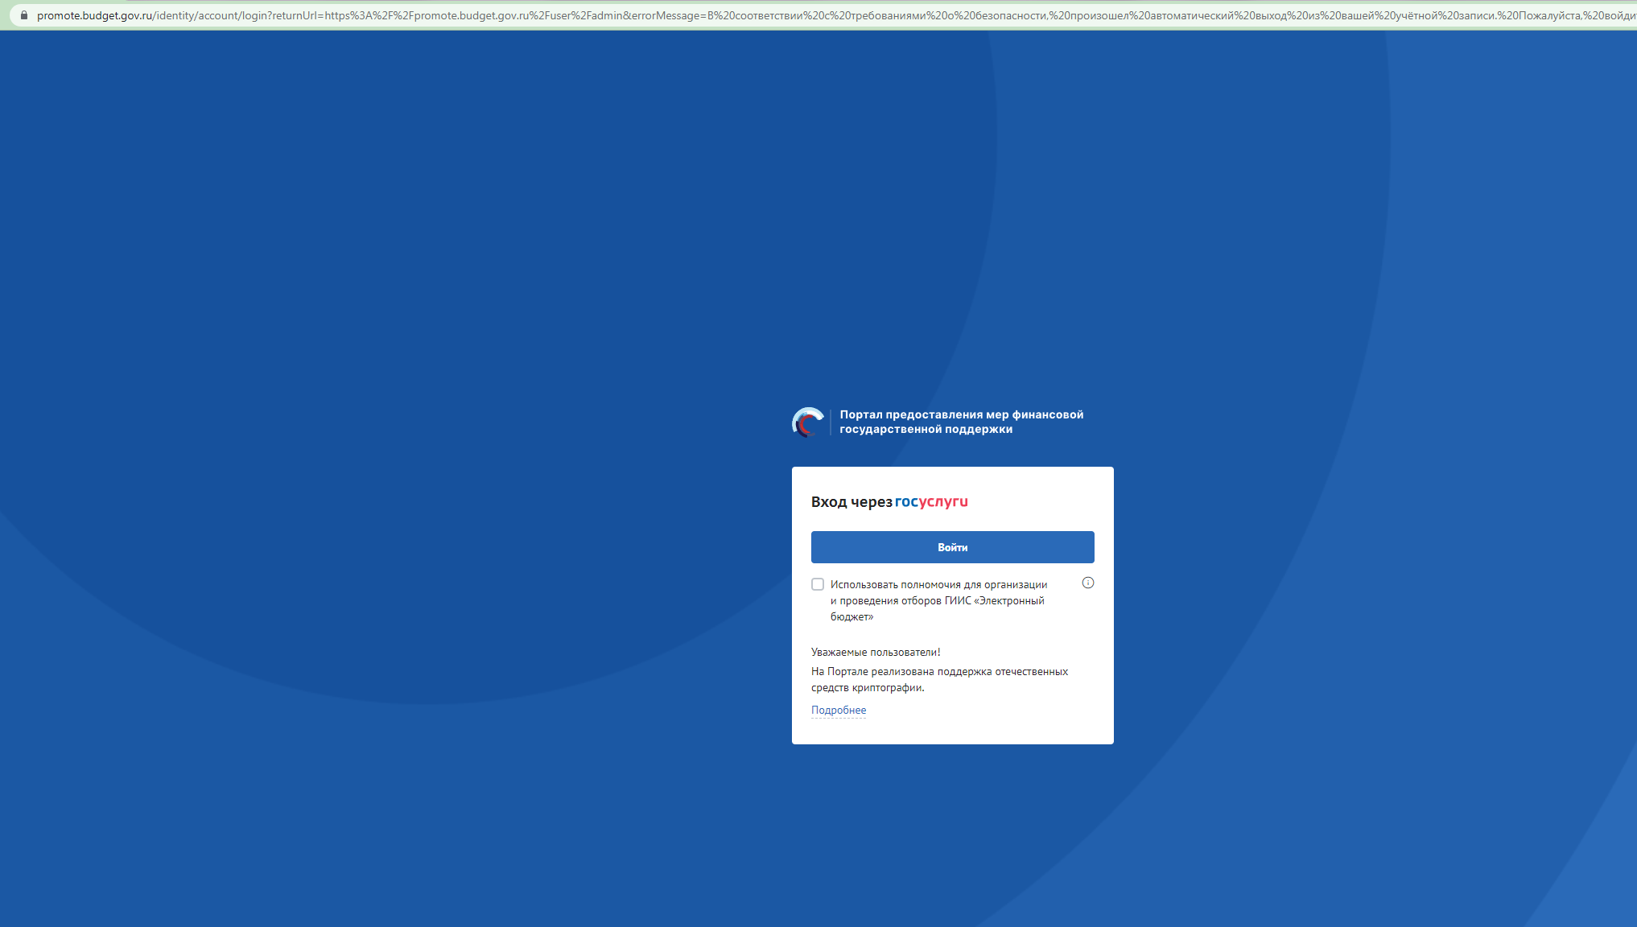
https://promote.budget.gov.ru/
1

Slide 21
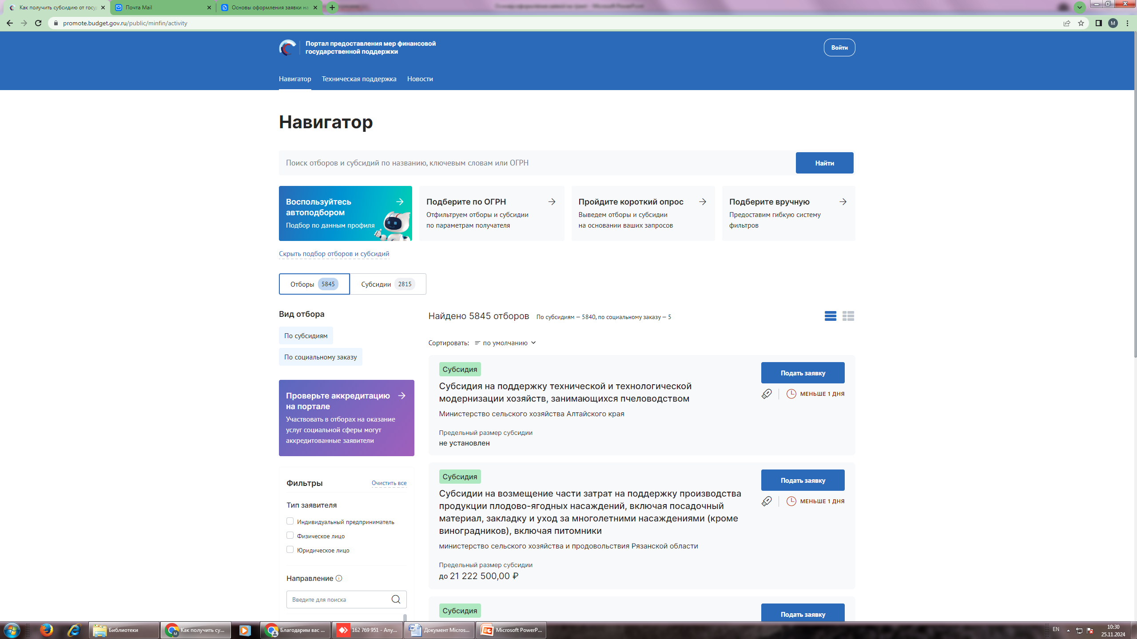
1

Slide 22
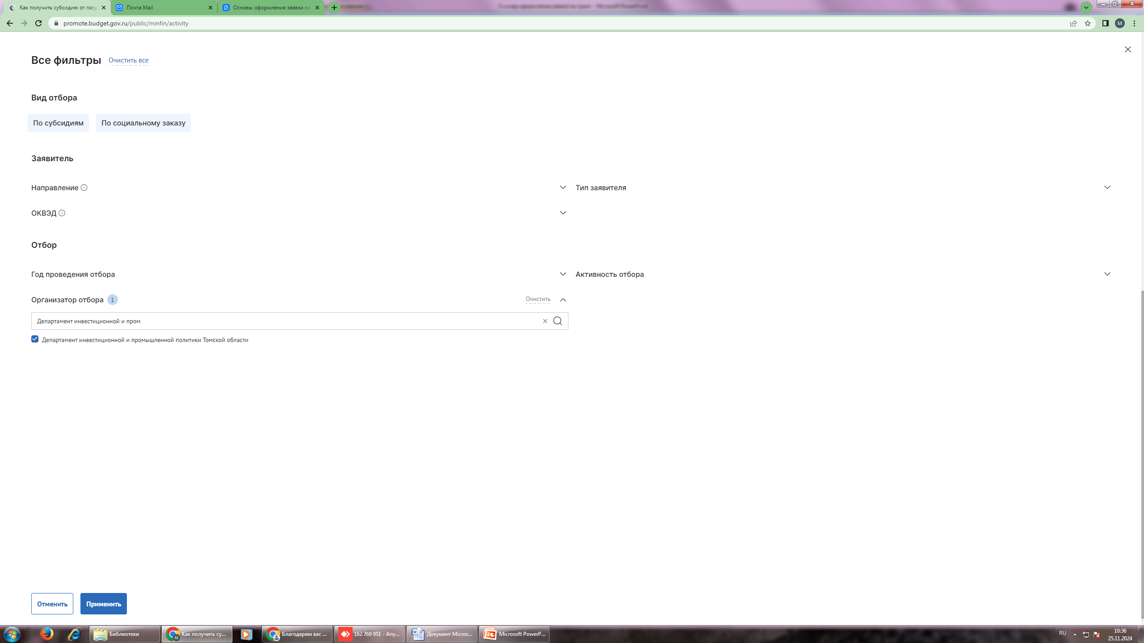
1

Slide 23
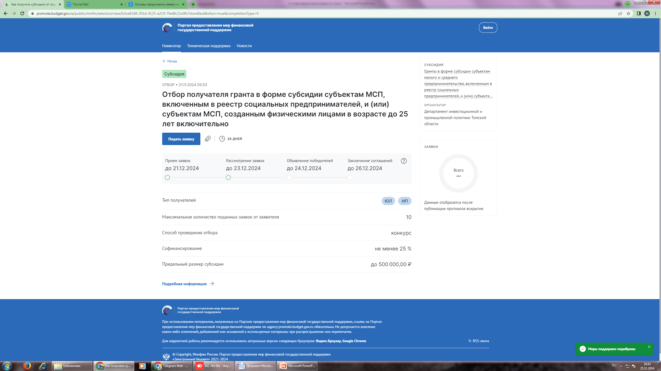
1

Slide 24
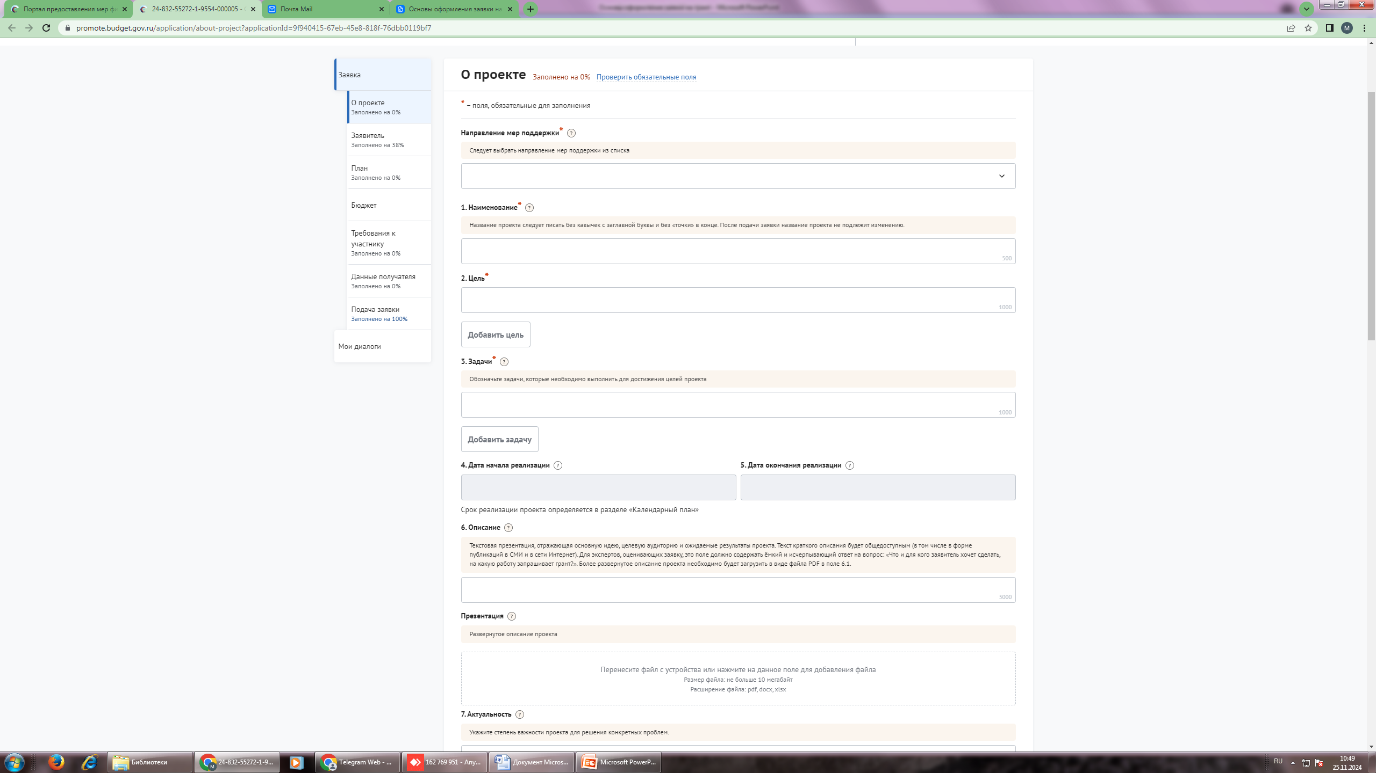
1

Slide 25
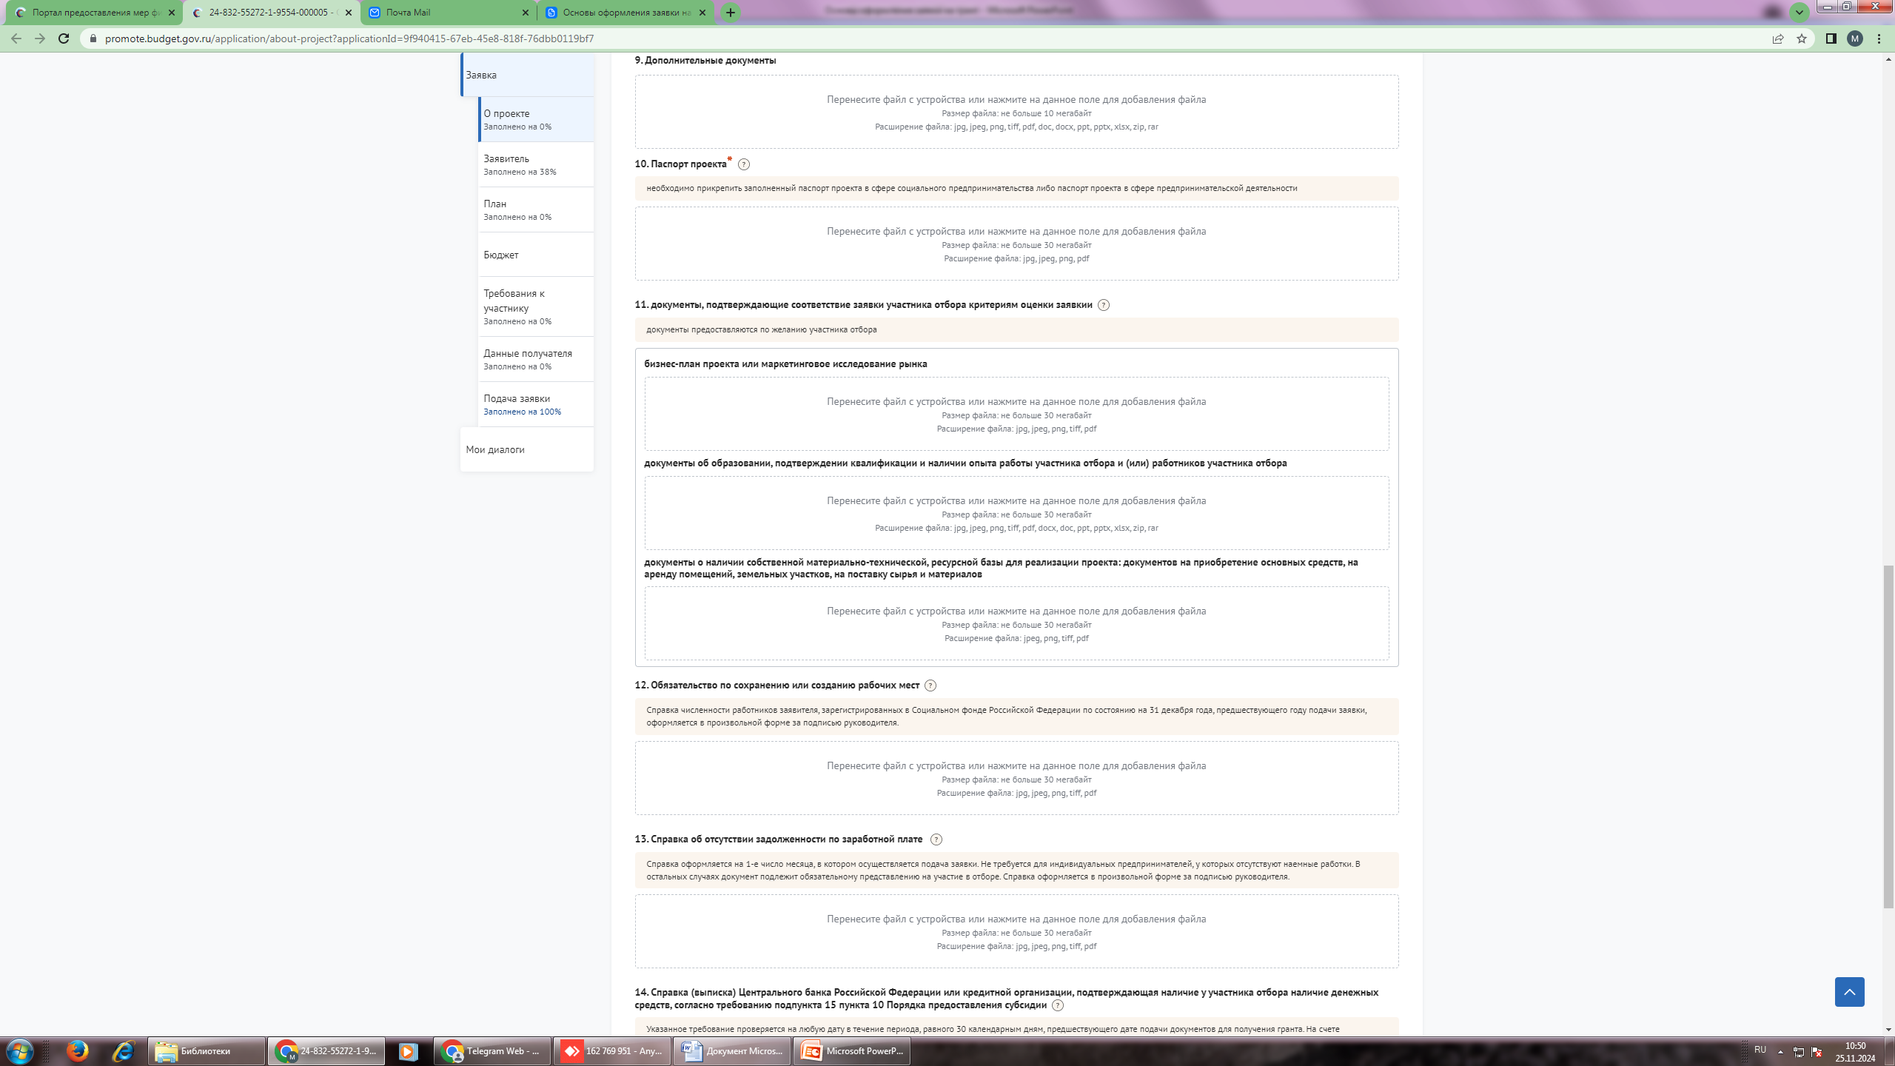
1

Slide 26
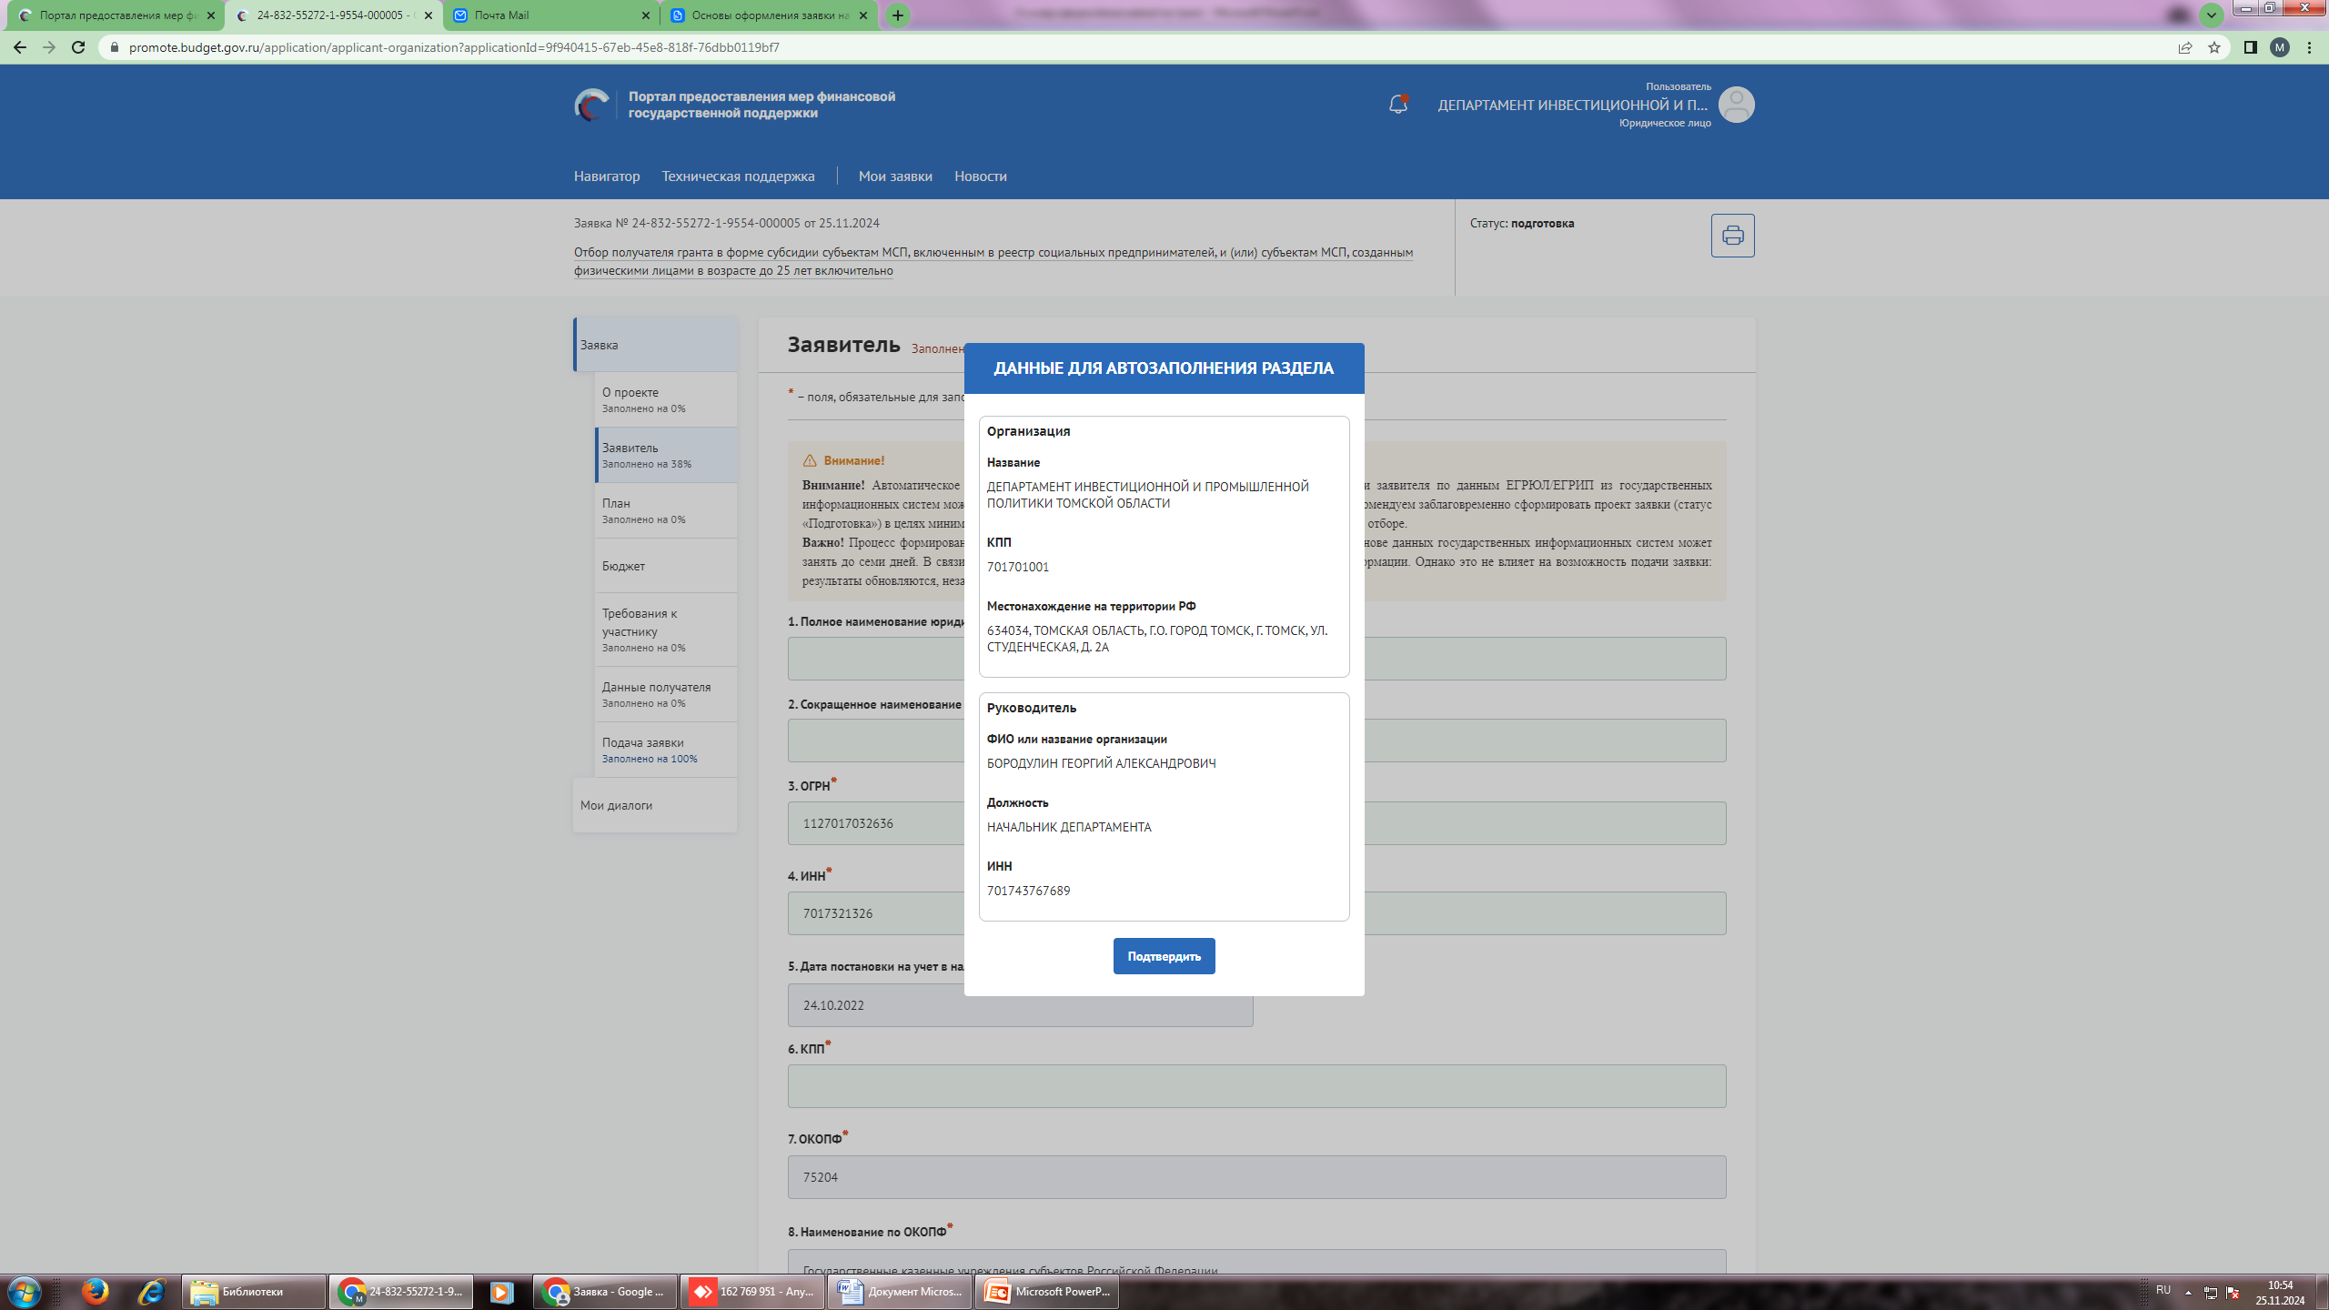
1

Slide 27
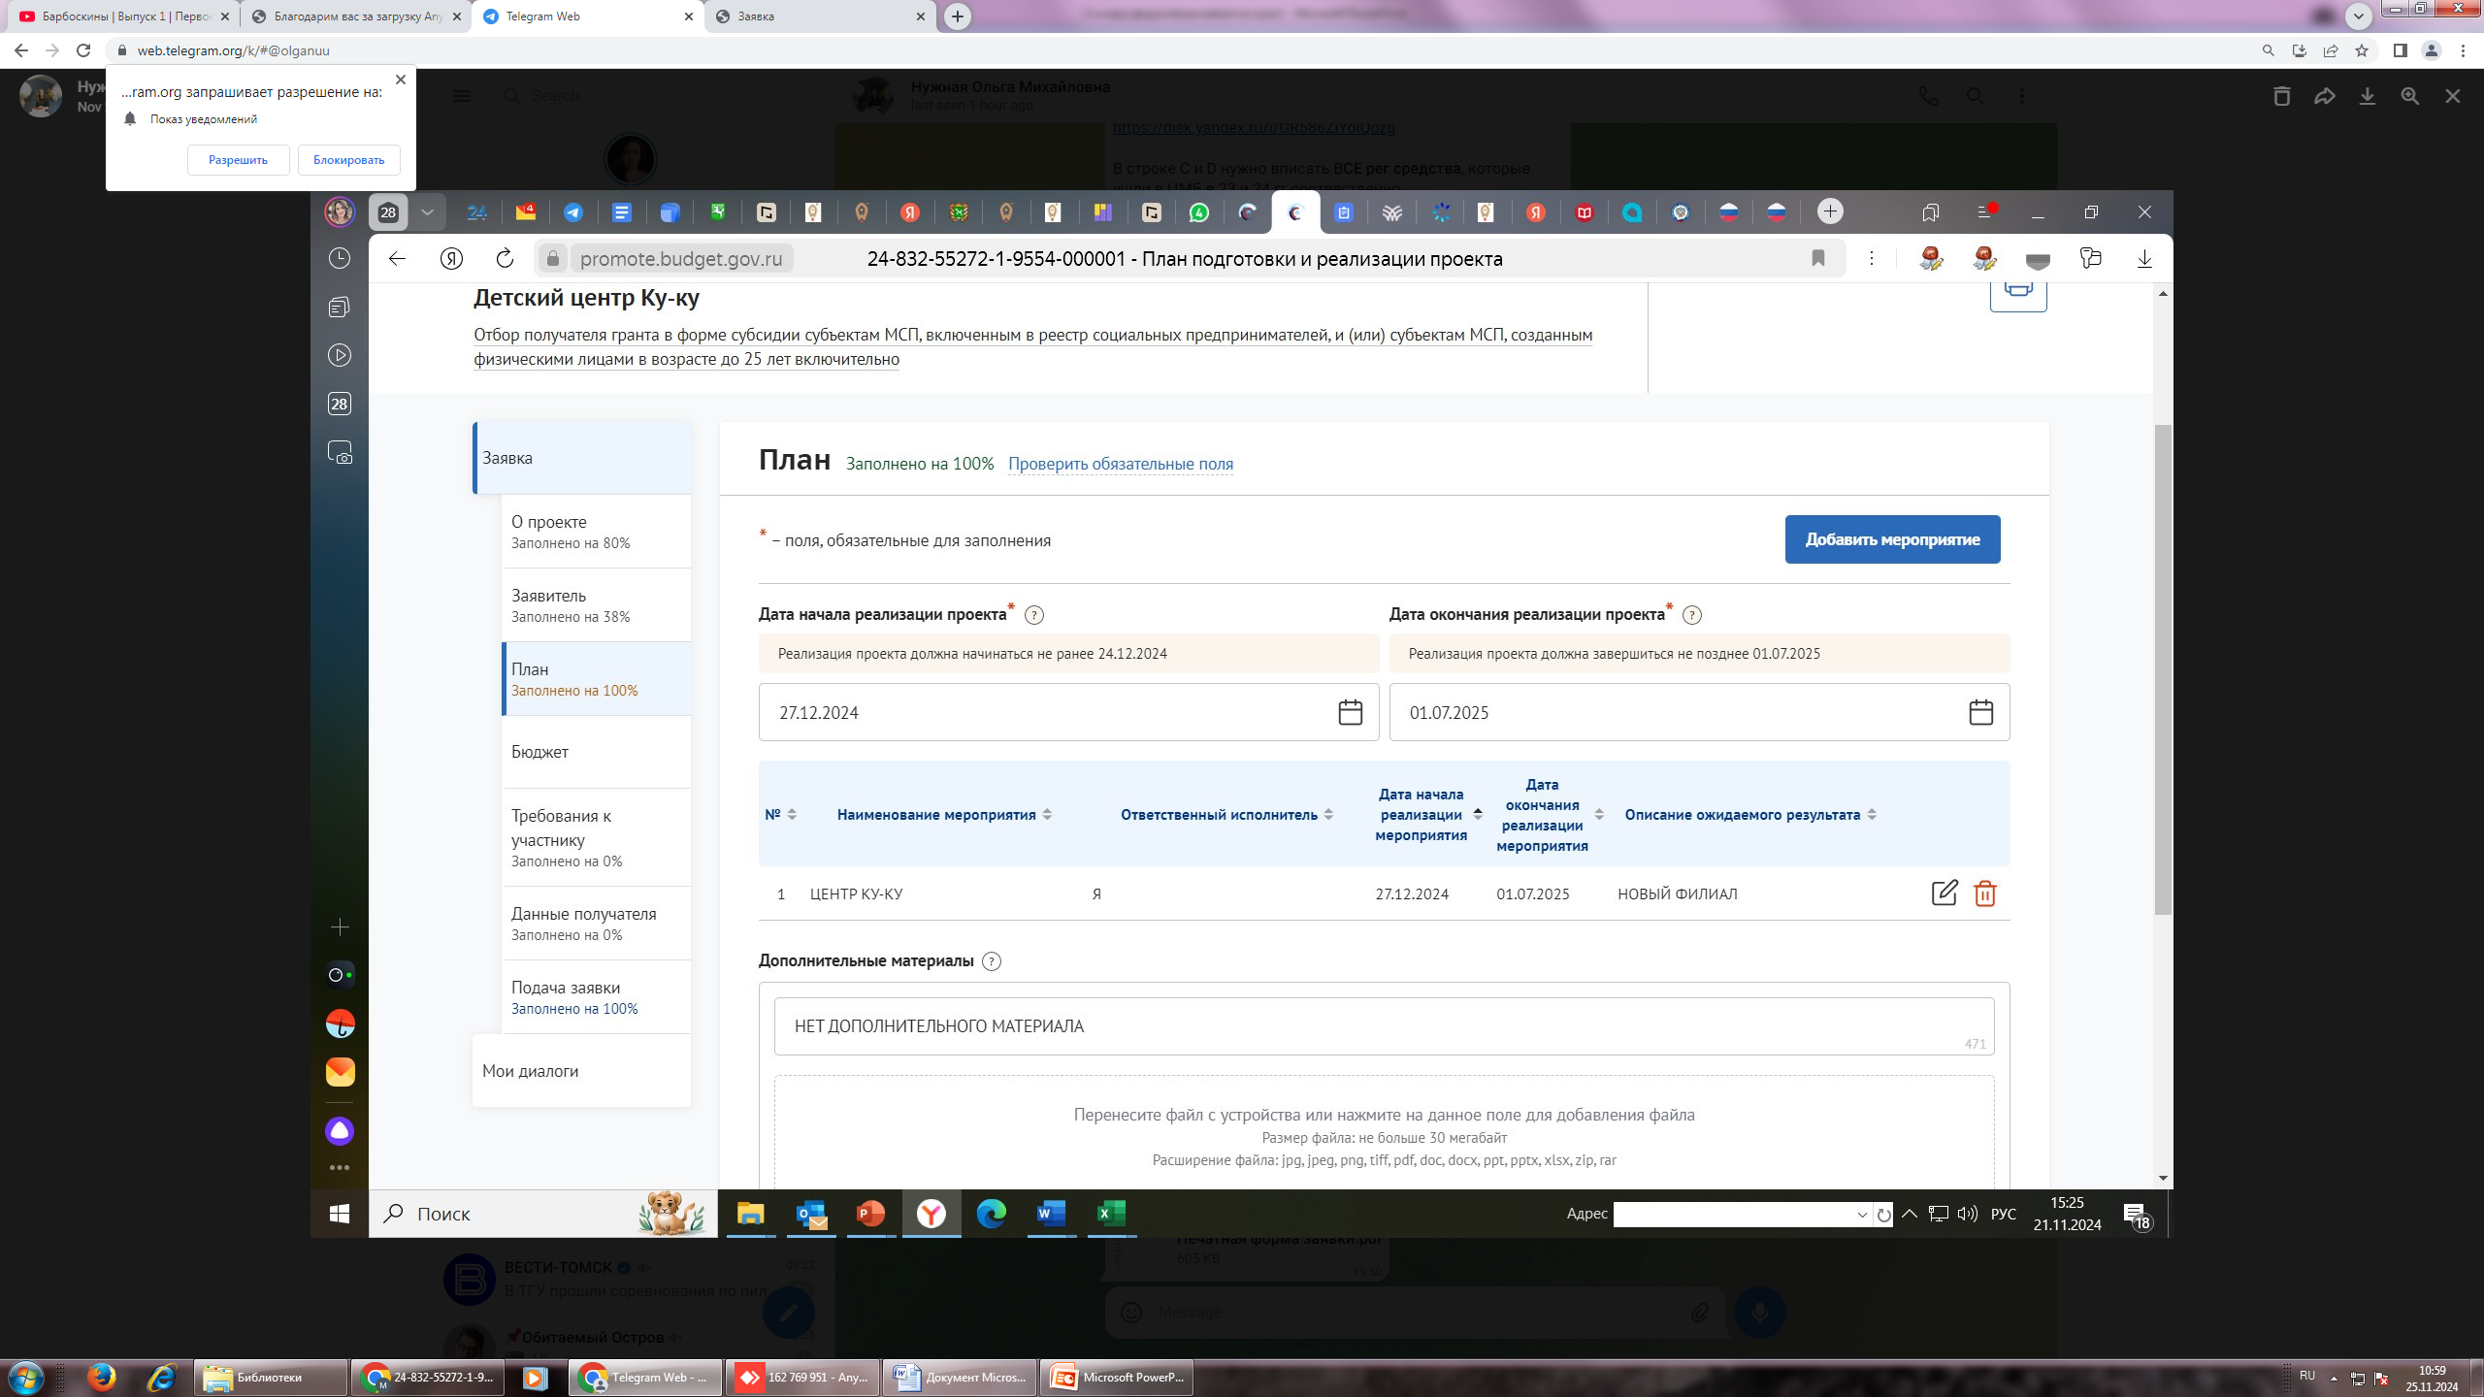
1

Slide 28
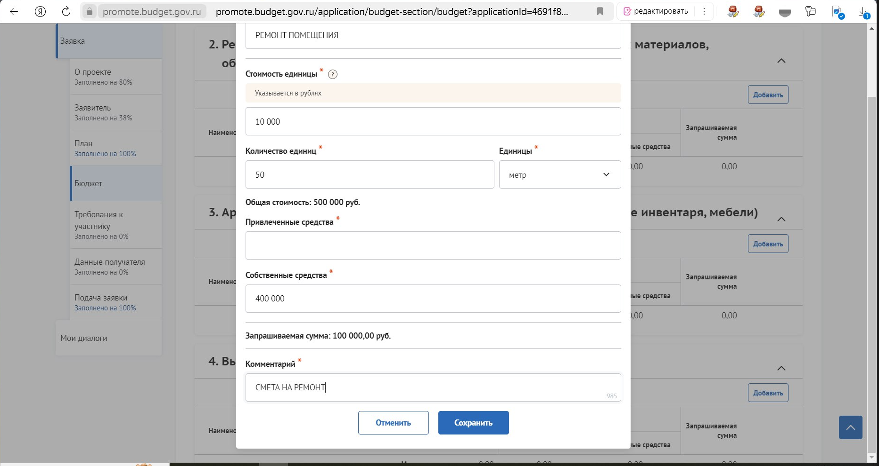
1

Slide 29
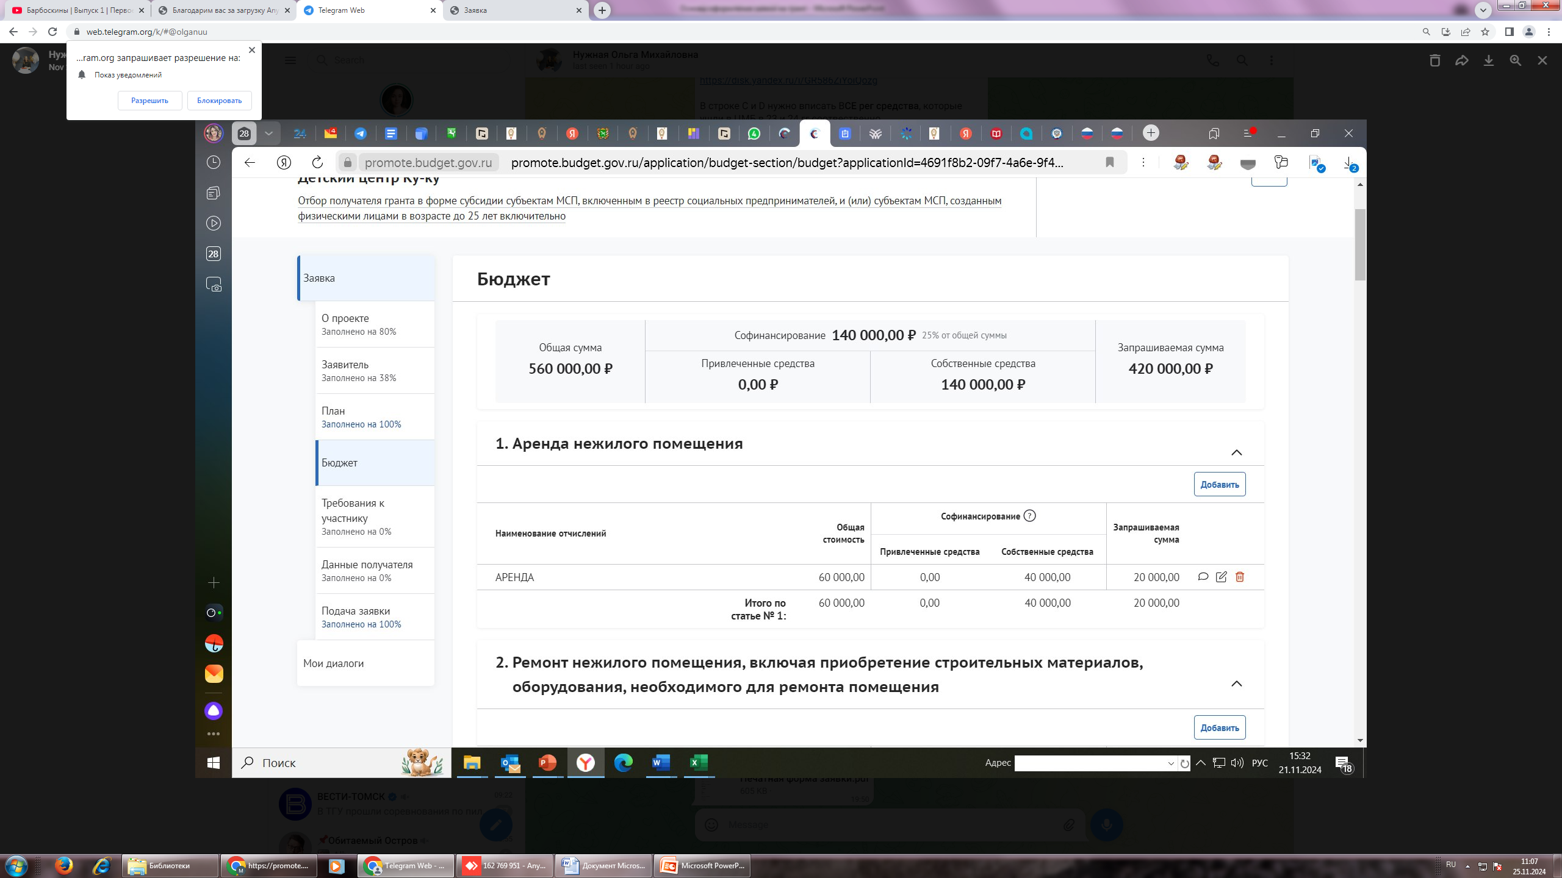
1

Slide 30
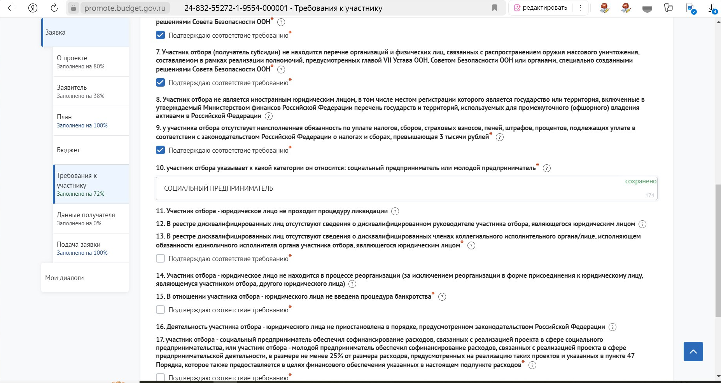
1

Slide 31
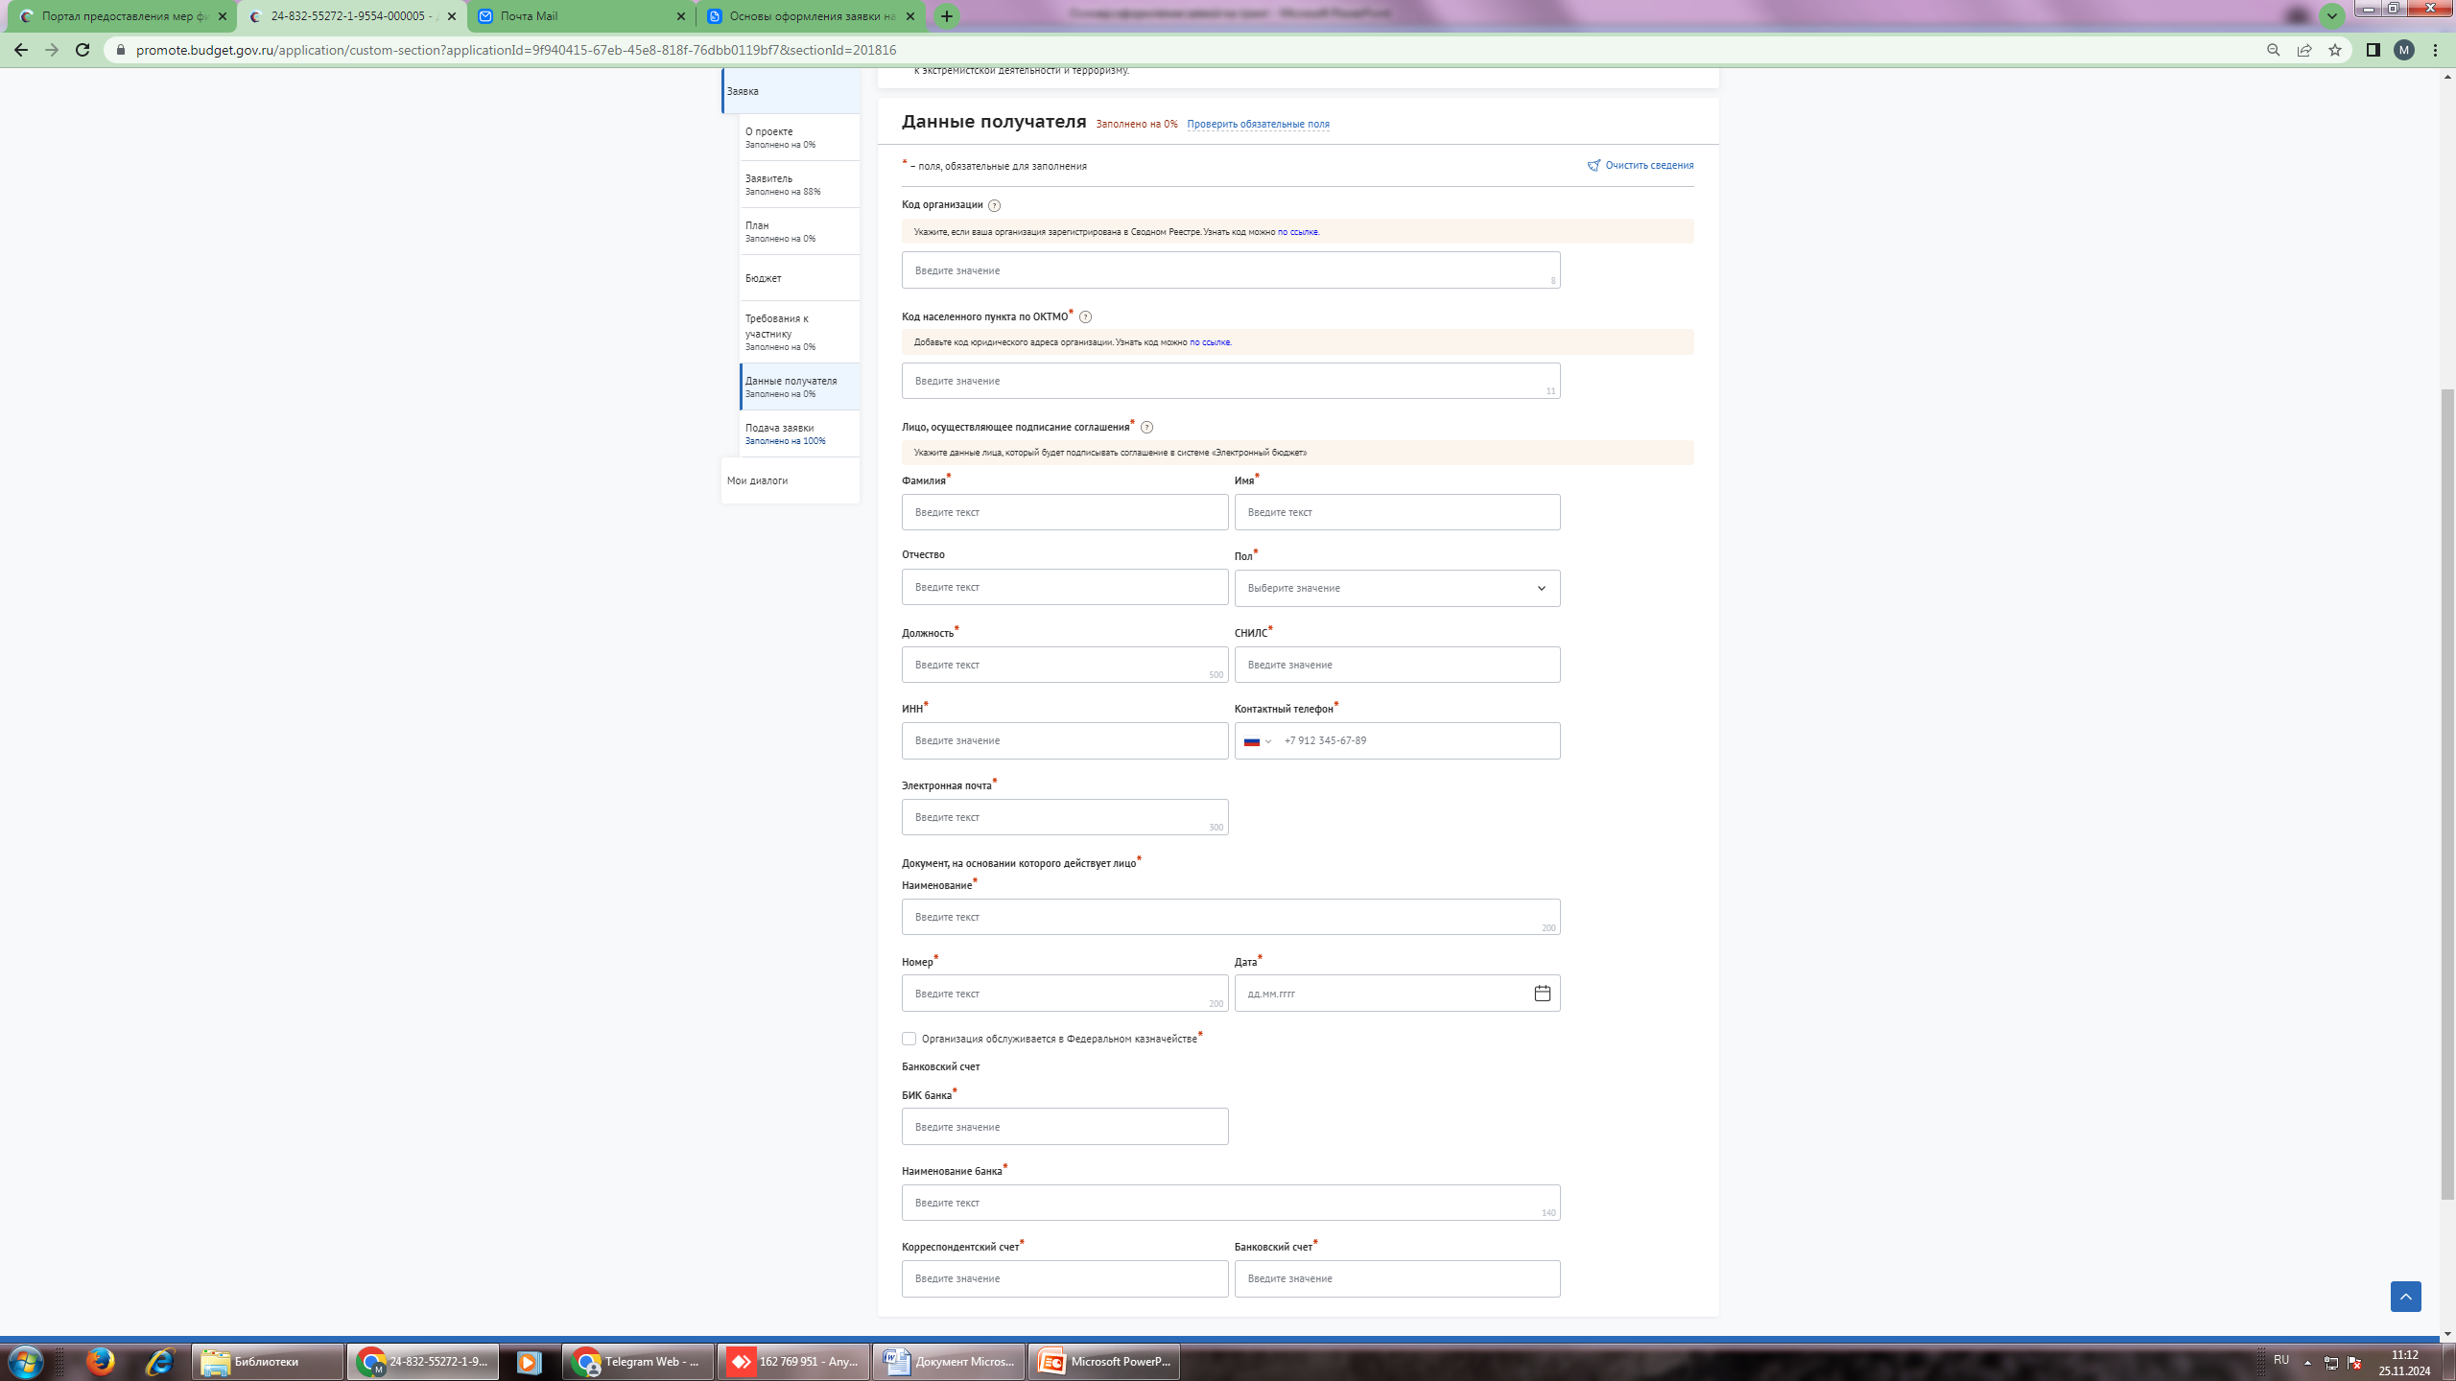
1

Slide 32
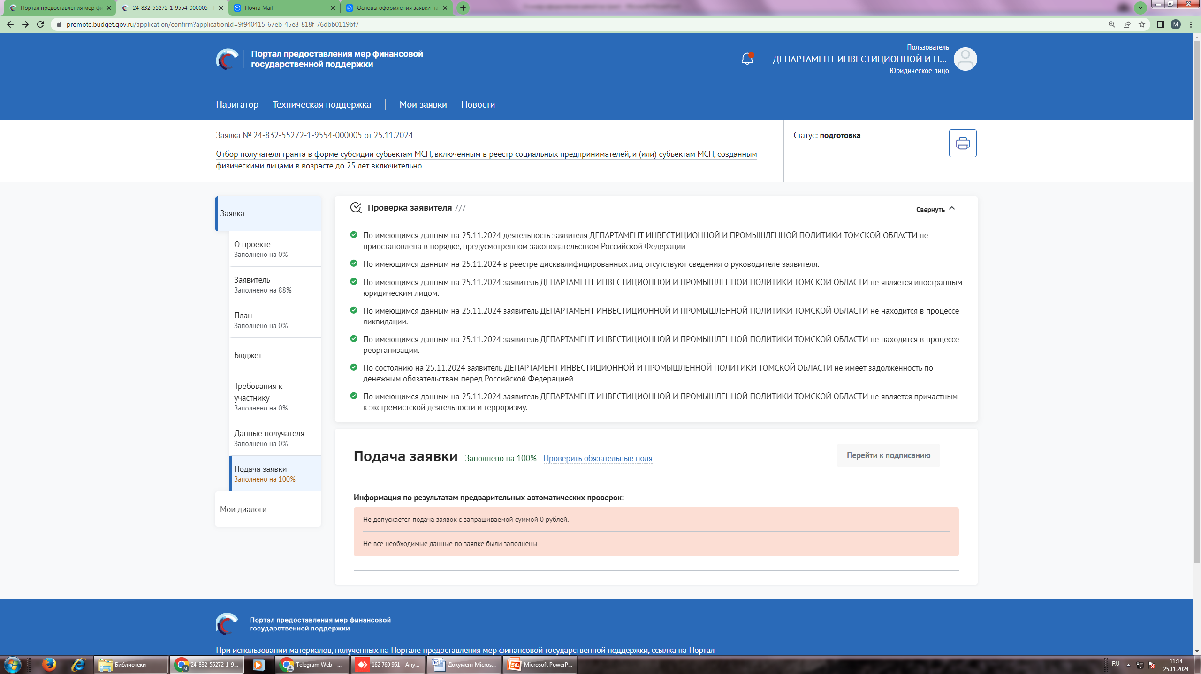
1

Slide 33
Спасибо за внимание
Наши контакты:
тел. 907-055 Лунева Марина Андреевна, председатель комитета, lunevama@tomsk.gov.ru
тел. 907-066 Лих Елена Викторовна, заместитель председателя комитета, lihev@tomsk.gov.ru
1

